Slide 1
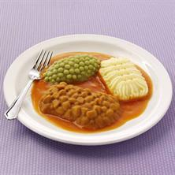
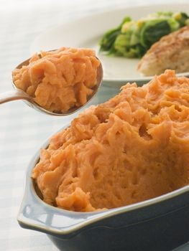
Výživa při dysfagii
Martina Gregorová, 2015

Slide 2
Co nás čeká?
Obecně o dietě
Techniky ke zlepšení tolerance diety
Tekutiny
Zahušťovací přípravky
National Dysphagia Diet
Dysfagická dieta u nás?
Nutriční podpora při dysfagii
Kazuistika
Proces nutriční péče

Slide 3
Obecně o dietě

Slide 4
Dysfagie + neadekvátní nutr. příjem
→ malnutrice + komplikace
Skutečný přístup k potravě často závisí na pomoci druhých
(Cílená asistence?)
Nejbezpečnější způsob podání výživy doporučí klinický logoped na základě vyšetření!
Zjištěný stupeň tolerov. konzistencí pravidelně přehodnocovat
Nutriční intervence vždy individuální!

Slide 5
Zaznamenávat množství přijaté stravy
Lépe menší porce jídla častěji (únava)
Zvážit sipping ve vhodné podobě
Dieta možná u lehké a středně těžké dysfagie (těžká často EV)
NT z povolených konzistencí (a případně EV) sestaví jídelníček zajišťující nutr. potřebu
Jídlo má být okamžik radosti – myslet na zážitek ze stolování i bezpečnost (dostatek času, klidu, příjemná teplota, bezpečné usazení, příjemná společnost, dohled)

Slide 6
Charakteristika
Úprava konzistence stravy a tekutin
    Cíl: zlepšit bezpečnost, usnadnit příjem potravy
    ↓ riziko penetrace a aspirace
    Usnadnění manipulace se soustem
    Preferovat hladkou, pevnou texturu bez kousků, případně ztužené
→ často mixovaná strava + zahušťovací přípravky
Takové jídlo nebývá často příliš vábné...
Nutno zaměřit se na úpravu, barvu a chuť

Slide 7
Míra zpracování pokrmu
    Dle závažnosti dysfagie a doporučení kl. logopeda
    Těžká dysfagie (riziko aspirace): homogenní strava konzistence pudinku či pyré
    Středně těžká: kašovitá, vlhká, měkká, mechanicky šetřící strava
    Lehká: přechod k normální stravě, ale vyloučení tvrdých součástí
Zvážení textury, teploty a chuti
    Lze podpořit snadnější polykání (stimulace)
    Nutno vyzkoušet individuálně
    Chladné / studené / ledové: dobře tolerovány
    Sycené nápoje: také lépe snášeny
    Kyselé / chuťově výrazné: podpora polyk. reflexu, sekrece tekutějších slin
    Sladká chuť: sekrece hustějších slin

Slide 8

Šťávy a omáčky, vlhké pokrmy
  Zvlhčením usnadňují polykání ostatních potravin, předcházejí drobení
  Dobře snášené bývají i vlhké těstoviny, vaječné pokrmy, pokrmy „z jednoho hrnce“
Nevhodné:
  Drobící se (rýže, sušenky - ↑ riziko dušení)
  Nesourodé tekutiny s kousky stravy
  Lepivé potraviny a pokrmy (suché brambory)
  Houževnaté konzistence, tvrdé kousky

Slide 9
Přínos modifikovaných diet?
Diskutabilní, literatura je rozporuplná
Vysoce individuální snášenlivost diety
  Někdo ocení alespoň nějaký perorální příjem, jiného nevábná konzistence, úprava nebo fyzická náročnost stravování odradí a paradoxně sníží nutriční příjem.
V případě, že nelze dosáhnout adekvátní výživy dietou, zvážíme modifikovaný sipping, NGS nebo PEG
Dieta a nutriční podpora se navzájem nevylučují!

Slide 10
Techniky ke zlepšení tolerance

Slide 11
Mixovaná strava musí atraktivně vypadat, hezky vonět i dobře chutnat (podpora příjmu stravy) – lákavá úprava
Respektovat preference jednotlivce
Přiměřená velikost porce – velká může odradit; raději malé porce častěji
Aroma – podpořit aromatickými potravinami (česnek, paprika, cibule, skořice, bylinky)
Řádně ochutit a okořenit
(jedinci s dysfagií často horší vnímání chuti)
Vrstvení, mísení, estetické kombinace na talíři (lasagne, mrkev+hrášek...)

Slide 12
Ozdobné tvary z kaší pomocí dortové zdobičky (např. simulace špaget z mixovaných těstovin, hvězdičky, „pusinky“)
Použití formiček a modelování (Dodá rozmixovaným pokrmům a zahušť. tekutinám tvary)
K vytvoření potřebné konzistence použít zahušťovadla (nebo běžně dostupné želírující přípr. na výrobu aspiků a želatin, pokud nelze jinak)
Pokrmy ředit na řídkou kaši tekutinami, které se s pokrmem chuťově snáší (Např. ovocný koláč rozředit šťávou, servírovat s jablečným pyré, sušenky rozmáčet mlékem, maso šťávou)

Slide 13
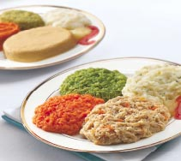
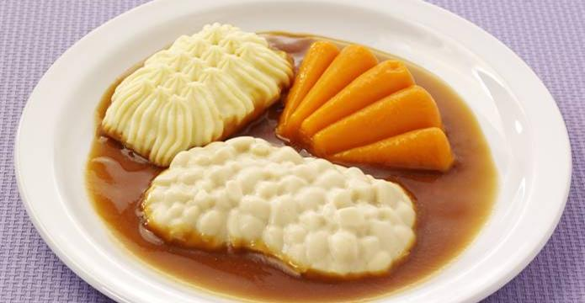
Omáčky, šťávy a sirupy ve stlačitelných lahvičkách – kresby, zdobení
Vyhrát si s barvami
Lákavá úprava zvyšuje pravděpodobnost lepšího přijetí stravy!

Slide 14
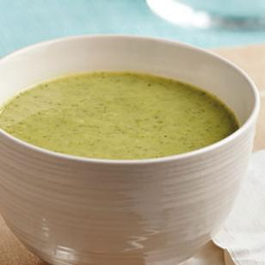
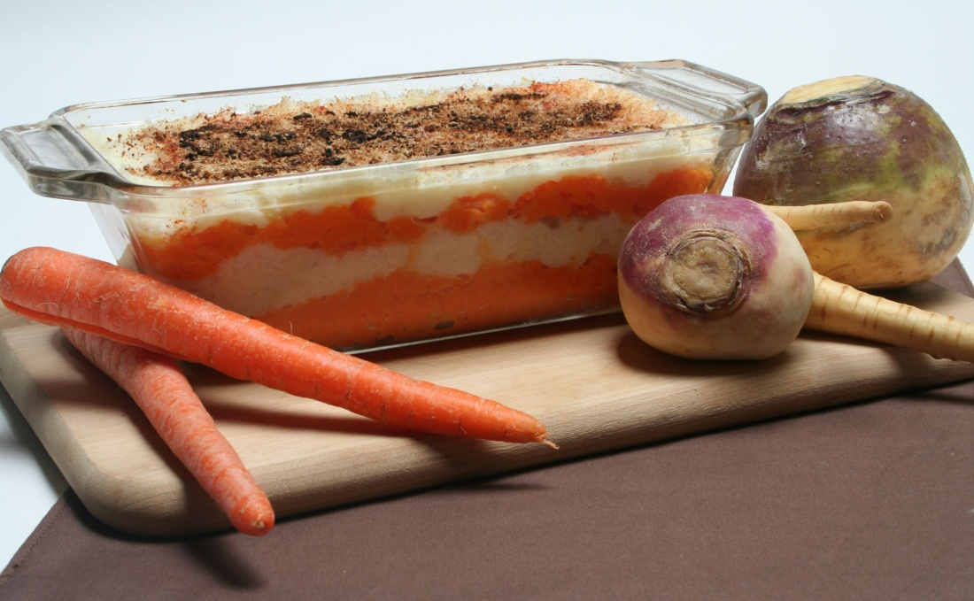
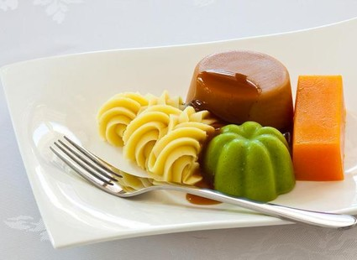
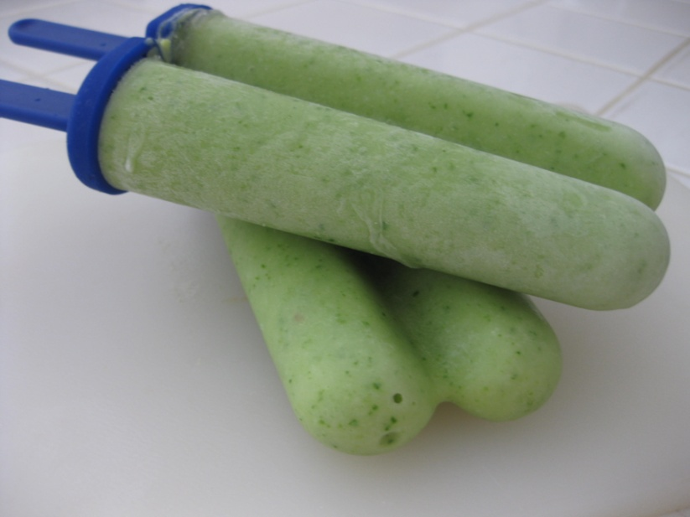

Slide 15
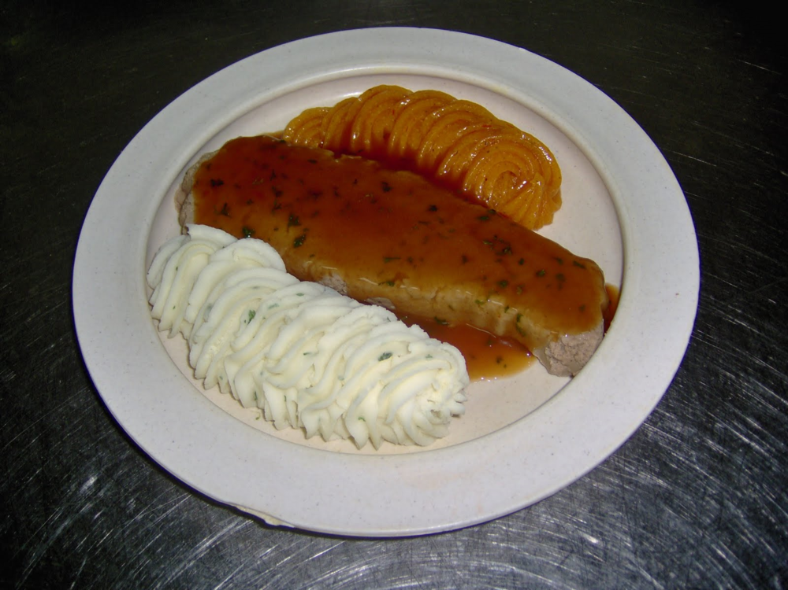
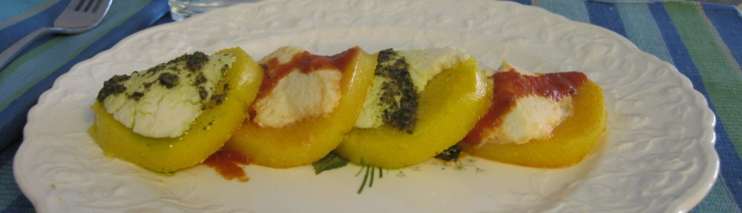

Slide 16
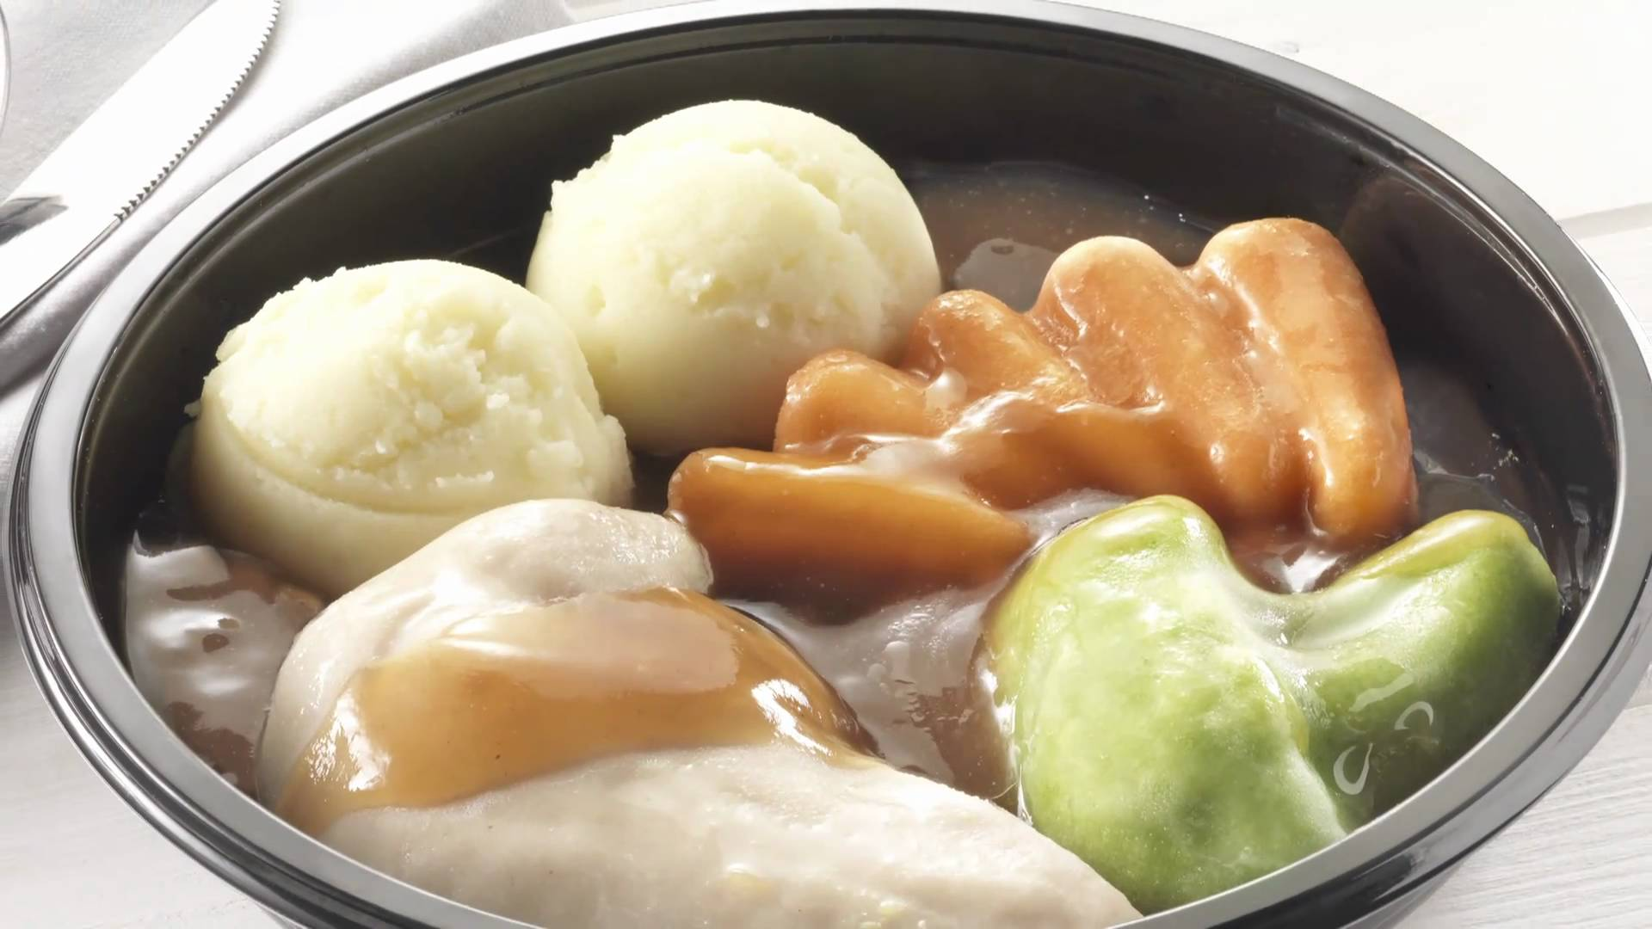

Slide 17
Tekutiny

Slide 18
Při dysfagii vysoké riziko dehydratace
Závažný problém u seniorů
Dle konzistence standardně rozlišujeme:
  Řídké (čiré) tekutiny
  T. hustoty sirupu / nektaru
  T. medové konzistence
  T. v podobě pudinku / krému / gelu (lžící)
Řídké tekutiny (voda, džus, káva... ) jsou nejvíce náročné na koordinaci polykání a kontrolu sousta – nebezpečí aspirace!

Slide 19
Pokud problém s čirými t. – příjem se hradí zahuštěnými.
Zahuštěné t. orofaryngem procházejí lépe, ale často mají pozměněnou chuť a nevábnou konzistenci
    mohou být hůře tolerovány a paradoxně zvyšovat riziko dehydratace
    silnou nechuť vzbuzuje zejména konzistence medu
Frazier Water Protokol
    Pravidla umožňující příjem čisté vody i u pacientů, jejichž stav jinak vyžaduje příjem zahuštěných tekutin
    Aspirace čisté vody jen malé riziko
    Důraz na hygienu DÚ!!!

Slide 20
Tekutiny lze hradit i džusy, ovocem, mlékem (vše v patřičné konzistenci), danou konzistenci lze omezeně i zamrazit, v ústech povolí.
Mléko je specifická potravina
    Někteří lidé tvrdí, že vyvolává nadměrnou produkci hlenu, ale neprokázáno
    Než vyřazovat, raději „zapíjet“ něčím jiným
Zmrzliny klamou – jedná se zpravidla o čiré nebo sirupové tekutiny
Konzistenci si nechat od logopeda předvést (předejde se nedorozuměním)

Slide 21
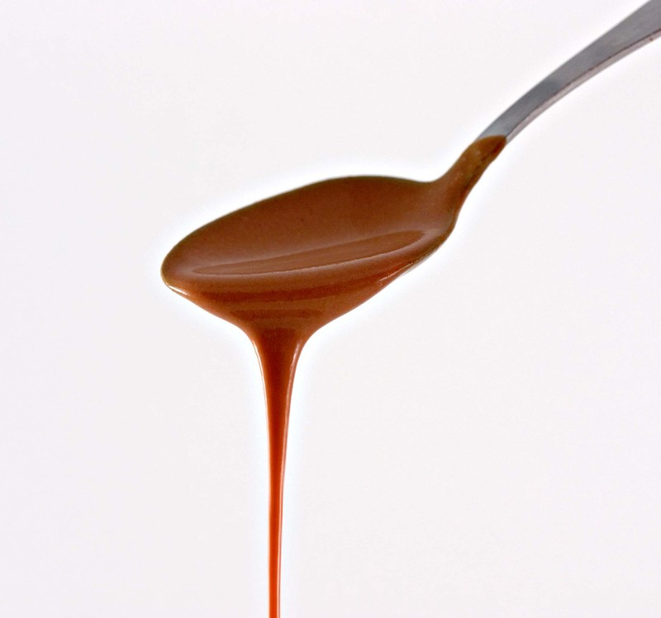
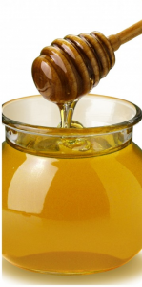
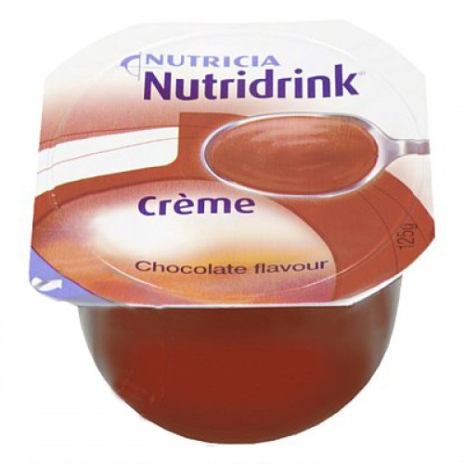

http://www.youtube.com/watch?v=e4RA2CJ6czU

Slide 22
Zahušťovací přípravky

Slide 23
Instantní zahušťovadla: regulace množství → konzistence
Zahuštění nápojů, polévek, kaší...
Přípravek na bázi škrobu nebo želatiny
Škrobové:
Bobtnání, riziko nechtěného tuhnutí s časem
Vliv teploty na stabilitu (po zchlazení řídne)
Želatinové:
Vytváří 3D síť, v ní zadržují tekutinu
Potřeba řádně promíchat/protřepat, aby homogenní
V čase stabilnější

Slide 24
Faktory ovlivňující výsledek
Typ přípravku
Čas
Teplota
Použitá tekutina
    Pomerančový džus se zahustí jinak než H2O
    Škroby více náchylné k chemické interakci než želatiny
    Obsah dužiny – přirozeně tužší výsledek
Příprava
    Nejasné pokyny na etiketách
    Rozdílné představy

Slide 25
Ideální přípravek
    Bez chuti a zápachu
    Použití za studena i za tepla
    Konzistence má být stálá a nemá tvořit hrudky
Zahuštění sippingu
    200ml sippingu + 50 ml vody, dále dle návodu
Domácí zahušťování
jemné bramborové vločky, dětské krupice a kaše, strouhanka, sušené mléko, kukuřičný škrob, rozmixované ovoce a zelenina, strouhaný tvrdý sýr, rozmíchaný tvaroh, želatina

Slide 26
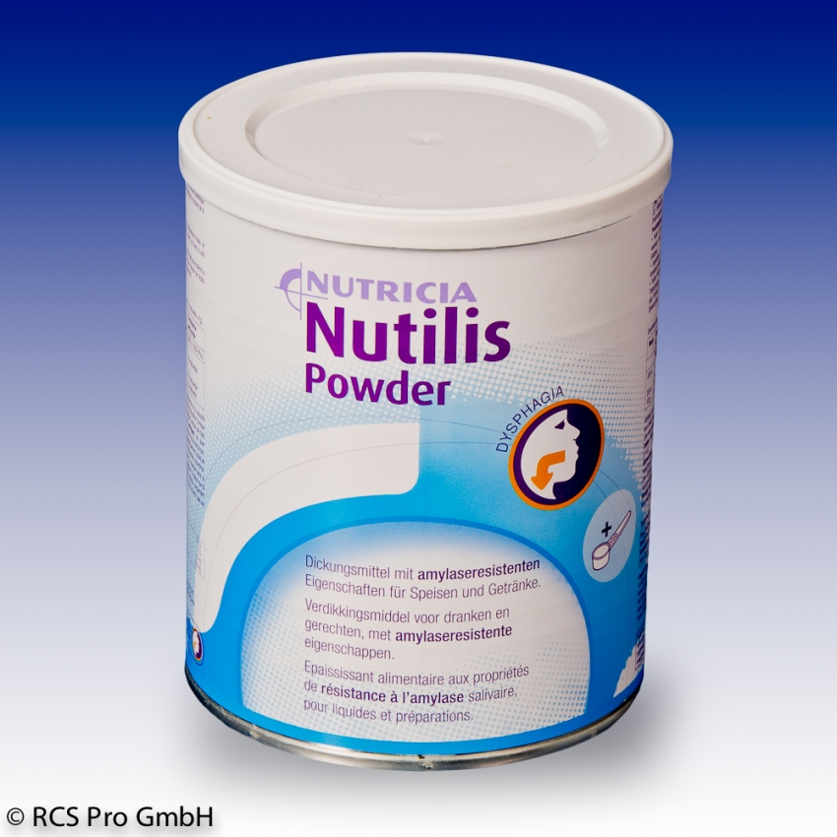
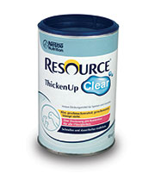
V ČR potraviny pro zvl. lékařské účely Nutilis (Nutricia)
Resource ThickenUp (Nestlé)
Nutridrink Creme (Nutricia)

Slide 27
National Dysphagia diet (NDD)

Slide 28
Komplexní sjednocená strategie v USA
Standardní definice pokrmů a tekutin i úrovně nutriční intervence diety při dysfagii
Academy of Nutrition and Dietetics (dřívější American Dietetic Association, ADA)
Objektivně konzistence tekutin
4 stupně úpravy pevné stravy – viz papír!
    Stupeň 1: kašovitá dieta
    Stupeň 2: mechanicky upravená dieta
    Stupeň 3: rozšířená dieta
    (Stupeň 4: běžná dieta, bez omezení)
Celosvětový vzor a inspirace, mají i své receptury

Slide 29

Dysfagická dieta u nás?

Slide 30
V současnosti dysfagickou dietu v nemocnicích standardně zastupují diety č. 0 (tekutá), 1 (kašovitá šetřící), 14 (výběrová) a úprava masa mletím
Č. 0 a 1: Šetřící úprava po všech stránkách, optimální pro dysfagii s povolenou konzistencí tekutou a kašovitou – ale zbytečná omezení pestrosti, může podporovat anorexii
Č. 0 je neplnohodnotná – nevhodná pro dlouhodobé stravování

Slide 31
Č. 0 a 1 je pro pacienty s mírnou poruchou polykání a pro geriatrické pacienty obecně zbytečně omezující
Úprava základní diety pouhým mletím masa nevyřeší problematiku jiných tvrdých obtížně pokousatelných a hůře polykatelných součástí
(např. oříšky v základní dietě, semínka)
Dieta výběrová, individuální (č.14) – pro pacienta optimální, ale náročná po personální a ekonomické stránce
(v praxi málo využívána)

Slide 32
Řešení - GERIATRICKÁ D.?
Suroviny základní diety, pouze vyloučení tvrdých, tepelně neupravitelných součástí
Výrazněji kořeněná pro podporu chuti k jídlu
Úprava do měkka, využití vlhkých pokrmů (omáček a šťáv) pro snadnější polykání
Použitelná obecně pro geriatrické pacienty, ale i pacienty s lehkou dysfagií
Po úpravě (mletí, kaše) použitelná dlouhodobě i u středně těžké dysfagie (těžká dysfagie kvůli riziku aspirace prakticky vždy EV)

Slide 33
Nutriční podpora při dysfagii

Slide 34
Dysfagie – obvykle neschopen přijmout dostatek stravy per os
Obnova plného příjmu je cílem terapie
Zajištění dostatečné výživy a hydratace i za cenu ztráty výživy ústy!
Rozhodnutí o způsobu výživy pacienta -řada faktorů (anamnéza, nutriční stav, základní onemocnění a jeho prognóza, forma dysfagie, chování a spolupráce pacienta, jeho preference, cena a dostupnost umělé výživy)

Slide 35
Je nepřijatelné zahájit sondovou výživu pouze za účelem usnadnění péče nebo ušetření času!
Perorální nutriční terapie je obvykle obtížná, časově náročná a náročná i pro pacienta, ale dokáže podpořit rehabilitaci po stránce fyzické i psychické.
Fortifikace stravy
(modulová dietetika – Protifar, Fantomalt apod.)
Perorální nutriční doplňky (sipping)

Slide 36

Při vyloučení nebo nedostatečném perorálním příjmu zajistit výživu formou enterální výživy (EV) nebo parenterální výživy
Dysfagie – indikace EV sama o sobě
U pacientů se závažnou neurologickou dysfagií zavést co nejdříve!
Přechod z plné EV zpět na perorální příjem může být stresující a únavný
(pacient se znovu učí jíst)
Podpůrná EV umožní soustředit se
na rehabilitaci polykání bez stresu
a hladovění!

Slide 37
kazuistika

Slide 38
Praktická část – Cíl, metody
Cíl:
  - Popsat vliv dysfagie a její terapie na příjem stravy
  - Zhodnotit nutriční stav pacienta a jeho výživové zvyklosti
  Navrhnout případnou změnu či úpravu nutričního režimu
Metody:
  - Rozhovor, dokumentace
  - Jídelní záznam (5 dnů) – odhad, upřesnění
  - Výpočet na programu Alimenta 4.3E a ze složení přípravku Nutrison Standard (online)
  - Výpočet ( HB rovnice, ideální hm. 78 kg, FA 1,3 )
  - B:1,2 g/kg, T: 30% CEP, S: zbytek (51 % CEP)
  Srovnání skutečného příjmu živin a doporučeného lékařem

Slide 39
Praktická část – Kazuistika
Pan L., 72 let
21. 6. -13. 7. 2012 (3 týdny) hospitalizován ve FN Brno pro ischemický kmenový iktus s dysfagií
Vedlejší dg.:
  Chron. selhání srdce (NYHA I-II) stab., hraniční cholesterol, ateromatóza precereb. tepen, komp. art. hypertenze, nikotinismus, kardiostimulátor
Alergie: pravděpodobně pyl/prach
Abusus: alkohol 1 pivo /d., dříve kuřák (8-20 cig./d.)
RA: otec †73 let (opakované CMP), matka † 78 let (zápal plic), dcera schizofrenie, syn silný alergik
PSA: Důchodce, dříve technik radiokomunikací, VŠ

Slide 40
Během hospitalizace:
  Zavedena NGS
  Cílené vyšetření klinickým logopedem: doporučen PEG (nic per os); nastaven plán logopedické terapie
  Zaveden PEG
  Skiaskopie polykacího aktu, kašlací reflex přítomný
  Z nemocnice propuštěn přes nutriční ambulanci – Nutrison Standard, 2000 kcal/d + 500 ml tekutin a více
  Laboratorní hodnoty 13. 7. 2012:
Celková bílkovina | 70,8 g/l
Albumin | 35,5g/l (!)
Glykémie | 5,2 mmol/l
Cholesterol | 4,9 mmol/l
Urea | 10,5 mmol/l (↑)
ALT | 0,23 ukat/l
AST | 0,46 ukat/l

Slide 41
Červenec 2012 (týden po ukončení hospitalizace):
  Hospitalizován na geriatrické klinice pro celkové vyčerpání organismu - odmítání PEGu
  Podávána základní dieta (3), ačkoliv PEG a dysfagie
  Výrazný úbytek hmotnosti
Srpen 2012:
  Kontrolní vyšetření klin. logopedem, mírné zlepšení, ale stále dysfagie těžkého stupně
  Nutriční ambulance: zjištěn váhový úbytek, pacient si řídí výživu sám; v dalších měsících spolupráce

Slide 42
Listopad 2012:
  FEES vyšetření polykání: za určitých podmínek (kompenzační manévry) povolen perorální příjem stravy - pacient může polykat vodu, ostatní tekutiny lehce zahuštěné, stravu kašovitou
  Dle klinického logopeda eventuelně možný převod části výživy ve prospěch p.o. příjmu
Duben 2013:
  Polykání je za použití manévrů bezpečné
  Lékař nutriční ambulance nadále trvá na přísném zákazu příjmu per os
  2000 ml Nutrison Standard / den, pacient nedodržuje

Slide 43
Laboratorní hodnoty březen 2013:
Antropometrická vyšetření:
  Výška 176 cm, SOP 24,5 cm, OP 93 cm
  Akt. hmotnost 63 kg (BMI 20,3 kg/m²)
  Ideální hm. vypočtená - min 78 kg
  Obvyklá hm. před příhodou: 83 kg (BMI 26,8 kg/m²)
  Hmotnost po 1. hospitalizaci: 66 kg! (BMI 21,3 kg/m²)
  Hmotnost po 2. hospitalizaci: 58 kg! (BMI 18,7 kg/m²)
od té doby stabilní nárůst hmotnosti, v poslední době stagnace s kolísáním 1 kg
Celková bílkovina | 71,3 g/l
Albumin | 43 g/l
Cholesterol a TAG v normě

Slide 44
Stravovací zvyklosti:
  Silná touha po p.o. příjmu - nedodržuje stanovený režim, není k lékaři NA upřímný (obavy)
  Experimentuje i s potravinami nevhodnými pro jeho zdravotní stav (chleba, čipsy)
  Aktivně dodržuje pitný režim, zapíjení pomáhá
  Polykání podporuje kyselá chuť, pokrmy studené, pokrmy mleté a kašovité konzistence
  Mléčné výrobky se mu hůře polykají
  Polyká s pomocí manévrů
  Aktivně se snaží přibírat – jí čipsy a krekry
  Představa, že přibírá hm. po domácím vývaru
  Vědomě se věnuje pohybu ( 2-3x 20-30 min /d.)

Slide 45
Srovnání příjmu energie a vybraných živin pana L.
  (Získané hodnoty)
Nutrient | Denní potřeba | Skutečný příjem | Příjem stan. lékařem
Energie (kcal) | 2000 kcal | 2 421 kcal | 2000 kcal
Energie (kJ) | 8360 kJ | 10 148 kJ | 8360 kJ
Bílkoviny | 94 g | 82 g | 80 g
Tuky | 66 g | 88 g | 78 g
Sacharidy | 251 g | 334 g | 246 g
Cukry | 49 g | 79 g | 20 g
Vláknina | 30 g | 13,4 g | 0 g
Vitamin D | 10 µg (40 IU) | 7,0 µg | 14 µg
Vitamin K | 80 µg | 250 µg | 106 µg
Sodík | > 550 mg | 3,1 g | 2,0 g
Fluor | 3,8 mg | 1,0 mg | 2 mg

Slide 46
Srovnání příjmu energie a vybraných živin pana L.
  (Získané hodnoty v % )
Nutrient | Denní potřeba | Skutečný příjem (%) | Příjem stan. lékařem (%)
Energie (kcal) | 2000 kcal | 121 % | 100 %
Energie (kJ) | 8360 kJ | 121 % | 100 %
Bílkoviny | 94 g | 87 % | 85 %
Tuky | 66 g | 133 % | 118 %
Sacharidy | 251 g | 133 % | 98 %
Cukry | 49 g | 161 % | 41 %
Vláknina | 30 g | 45 % | 0 %
Vitamin D | 10 µg (40 IU) | 70 % | 140 %
Vitamin K | 80 µg | 121 % | 100 %
Sodík | > 550 mg | 121 % | 100 %
Fluor | 3,8 mg | 87 % | 85 %

Slide 47
Nutriční diagnóza:
  Protein-energ. malnutrice - marasmus, podváha
  Energetická bilance vyrovnaná (i přes ↑ E příjem)
  Zvýšený příjem jednoduchých sacharidů a tuků
  Nedostatečný příjem bílkovin, vlákniny, vit. D, fluoru
  Zvýšený příjem sodíku
  Nedodržování lékařem stanoveného režimu příjmu EV
Nutriční cíle:
  Zvýšit tělesnou hmotnost a podíl aktivní těl. hmoty
  Zvýšit příjem bílkovin a vlákniny
  Snížit příjem jednoduchých sacharidů a soli
  Zvýšit podíl EV na příjmu živin

Slide 48
Nutriční intervence:
  Poučen o významu dodržování režimu EV
  Při případném p.o. příjmu dále využívat mixovanou stravu za použití polykacích manévrů (bezpečnost)
  Poučen o nevhodnosti příjmu některých potravin (čipsy)
  Doporučení pomazánek na bázi čerstvých sýrů, měkkých tvarohů, kvalitních rostlinných margarinů
  Dezerty, jejichž součástí je pudink, jogurty, zakysaná smetana, rozmixované měkké ovoce
  Polévky zeleninové a luštěninové, do měkka uvařené a rozmixované
  Možnost obohacení přípravkem Protifar

Slide 49
Proces nutriční péče

Slide 50
Sběr údajů
Cíleně pátráme po známkách dysfagie, přímých i nepřímých, zvláště u rizikových pacientů (jakékoliv možné příznaky zejména u diagnóz, kde je dysfagie teoreticky možná, pozor na skryté příznaky)
Dokumentace, rozhovor – cílené dotazy i na okolnosti příjmu stravy a zdánlivě nesouvisející známky dysfagie, nenechat se ukolébat bagatelizací příznaků, příbuzní

Slide 51
Zhodnocení charakteru dysfagie
Popište jakékoliv obtíže spojené s polykáním, které se u vás vyskytují
Je polykání obtížnější u pevných nebo tekutých soust?
Jak dlouho tyto potíže máte?
Provází obtíže s polykáním i pálení žáhy?
Je polykání bolestivé?
Cítíte bolest na prsou?
Máte po polknutí pocit váznutí sousta?
Dusíte se, dávíte se nebo kašlete po polykání? Musíte si odkašlat?
Jste citlivý na teplotu pokrmu (zejména studené jídlo a nápoje)?
Objevil se u vás úbytek hmotnosti?
...

Slide 52
Nutriční diagnóza (PES)
Potíže při polykání způsobené progresí Parkinsonovy choroby jak vyplývá z úbytku hmotnosti, pocitu váznutí pevných soust a dušení po příjmu tekutin.
Nedostatečný příjem tekutin způsobený dysfagií po radioterapii nádorového onemocnění jak vyplývá z laboratorních hodnot urey, denní diurézy a sníženého kožního turgoru.
Potíže při kousání způsobené nevhodnou zubní protézou jak vyplývá z rozhovoru s pacientem a sníženého příjmu stravy v jídelním záznamu.
Potíže se samostatným přijímáním stravy způsobené ochrnutím po CMP jak vyplývá z klinického vyšetření pacienta.
...

Slide 53
Intervence
Poučení o přípravě modifikované stravy a plánování jídla ke zvýšení příjmu
Doporučit vyšetření polykání k rozpoznání vhodné textury stravy a tekutin
Konzultovat možnost polohování po jídle tak, aby došlo ke zvýšení polohy a usnadnění polykání
Vést pravidelný záznam stravy a tekutin
...

Slide 54
Monitoring a evaluace
Zvýšení příjmu stravy
Méně stížností na obtížné polykání
Zastavení úbytku hmotnosti
Vymizení kašle po polykání
Zlepšení laboratorních markerů výživy
...

Slide 55

Děkuji za pozornost.

Slide 56
Literatura
GREGOROVÁ, Martina. Výživa geriatrického pacienta při dysfagii [online]. 2013 [cit. 2015-03-04]. Bakalářská práce. Masarykova univerzita, Lékařská fakulta. Vedoucí práce Petra Hýsková. Dostupné z: <http://is.muni.cz/th/381458/lf_b/>.
http://www.edukafarm.cz/data/soubory/casopisy/17/18_dietetika.pdf
ESCOTT-STUMP, Sylvia. Nutrition and diagnosis-related care. 7th ed. Philadelphia: Wolters Kluwer Health/Lippincott Williams & Wilkins, c2012, xx, 1020 s. ISBN 9781608310173

